Slide 1
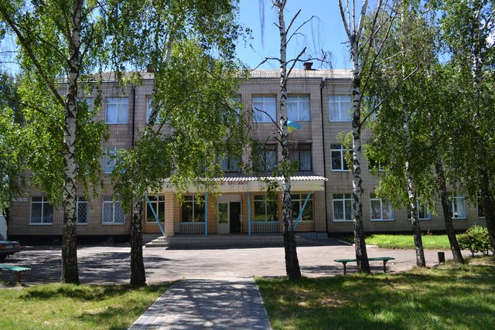
БЕЗПЕЧНЕ ОСВІТНЄ СЕРЕДОВИЩЕ
Презентацію підготувала вихователь
Тальнівської ЗСШ-інтернату І-ІІІ ступенів
Черкаської обласної ради
Костяк Л.В.

Slide 2
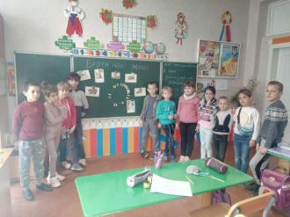
РОЛЬ УЧИТЕЛЯ У ФОРМУВАННІ БЕЗПЕЧНОГО ОСВІТНЬОГО СЕРЕДОВИЩА
Учителі мають пам’ятати, що те, як вони навчають, є таким же важливим, як і те, чому вони навчають.

Slide 3


Що таке безпечне освітнє середовище ?
Суспільство очікує від школи не лише статусу освітнього ресурсу, а й простору розвитку та співпраці як усередині, так і з зовнішнім світом. Сучасне освітнє середовище створює неповторне індивідуалізоване та персоналізоване враження, де у кожного є можливість відшукати себе. Аби дійти розуміння безпечного освітнього середовища, слід означити, що є освітнім середовищем.
Освітнє середовище школи — це місце, де: зустрічаються і взаємодіють не лише учні та вчителі, а й батьки, мешканці району, гості школи відбуваються не лише уроки, цікаві зустрічі, свята та концерти, але й лекції, семінари, тренінги тощо .
Вітчизняні та закордонні науковці й практики трактують освітнє середовище, як: частину життєвого, соціального середовища людини, що є сукупністю всіх освітніх чинників, які безпосередньо чи опосередковано впливають на особистість у процесах навчання, та виховання.

Slide 4

Водночас у сучасних швидкозмінних умовах освітнє середовище навчального закладу не є ізольованим від зовнішніх і внутрішніх факторів, їх впливу, які можуть мати як позитивний результат, так і містити загрози, небезпеки та ризики, які можуть сприяти деструктивним змінам у ньому. Для протидії таким змінам, необхідно, щоб освітнє середовище навчального закладу було захищеним, безпечним.
Що таке безпечне освітнє середовище? Відсутність єдиного визначення поняття «безпека освітнього середовища» зумовлена існуванням різних підходів до розуміння його сутності. Йдеться і про психологічний, і про екологічний, і про інформаційний аспекти цього поняття.
Так, дослідники, які вивчають коло проблем, пов’язаних з питанням психологічної безпеки освітнього середовища, вважають, що психотравмуючі ситуації прямо чи опосередковано впливають на фізичне і психічне здоров’я особистості.

Slide 5

До психотравмуючих ситуацій у навчальному процесі освітнього закладу можна віднести:
конфлікти у стосунках вчитель – учень, учень–учень, учень – батьки тощо;
проблема адаптації в освітньому середовищі;
атмосфера конкуренції між однолітками;
надмірна вимогливість педагогів тощо.

Slide 6

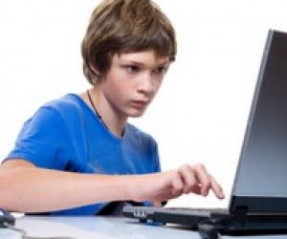
Якщо взяти до уваги екологічний аспект безпеки освітнього середовища, то тут варто звернути увагу на дослідження Світлани Совгіри (наукове дослідження «ФОРМУВАННЯ І РОЗВИТОК ЕКОЛОГІЧНОЇ СВІДОМОСТІ УЧНІВ ЗАГАЛЬНООСВІТНЬОЇ ШКОЛИ»), яка під екологічно безпечним освітнім середовищем розуміє «систему психолого-педагогічних умов, впливів і можливостей, які забезпечують захищеність особистості від негативного впливу екологічних факторів, що визначають оптимальність взаємодії зі світом природи» .
У змісті навчальних предметів має переважати матеріал про правила поведінки в природі, проводитися посильна природоохоронна робота, тому зв’язок дітей з природним оточенням має проходити у вигляді подорожі, туристичного походу, екскурсії. Залучення учнів до виконання таких конкретних природоохоронних заходів, як здійснення моніторингу довкілля, екологічні конкурси, вікторини, ігри, виконання творчих завдань екологічного спрямування дозволять учителеві найкраще виявити пізнавальні екологічні інтереси школярів.
Не менш важливим є й інформаційна частина безпеки освітнього середовища, яка через застосування інформаційно- комунікаційних технологій в освіті здійснює масовий, глобальний вплив на особистість . Серед негативного впливу інформації на сучасне освітнє середовище: відсутність належних механізмів контролю якості інформації̈, доступної через сучасні телекомунікаційні технології, що породжує проникнення в освітній простір великого обсягу недостовірної інформації; неконтрольоване проникнення інформації сумнівного, агресивного змісту, яка може сприяти виникненню насильства, булінгу, кібербулінгу тощо.

Slide 7
Що впливає на безпечне освітнє середовище?
1. Якість міжособистісних відносин – позитивні фактори (довіра, доброзичливість, схвалення, толерантність); негативні фактори (агресивність, конфліктність, ворожість, маніпулятивність).
2. Захищеність в освітньому середовищі – оцінка відсутності насильства у всіх його видах, формах для всіх учасників освітнього простору.
Для того, щоб унеможливити насильство та створити безпечне освітнє середовище, кожен учасник навчально-виховного процесу повинен мати уявлення не тільки про те, що вважається насильством, але й про те, як мінімізувати ризики та небезпеки, і в результаті, створити умови для внутрішньої безпеки та безпеки референтного довкілля. А це стає можливим лише завдяки спільній цілеспрямованій діяльності педагогів, учнів і батьків.
3. Комфортність в освітньому середовищі – оцінка емоцій, почуттів та домінуючих переживань у процесі взаємодії дорослих і дітей в освітньому середовищі закладу.

Slide 8

4. Задоволеність освітнім середовищем – задоволення базових потреб дитини у:
допомозі та підтримці;
збереженні та підвищенні її самооцінки;
пізнанні та діяльності;
розвитку здібностей і можливостей.
Основними характеристиками процесу взаємодії всіх учасників освітнього середовища є особистісно-довірливе спілкування, а його відсутність спричиняє досить негативні наслідки (емоційний дискомфорт, небажання висловлювати свою точку зору, думку, негативне ставлення до себе, втрата особистої гідності, небажання звертатися по допомогу, ігнорування особистих проблем і труднощів оточуючих дітей і дорослих, неуважність до прохань і пропозицій).

Slide 9
Які є принципи безпечного освітнього середовища?
Принцип домінування життя людини як головної цінності, що визначає модель мінімальної (необхідної) безпеки, максимально усуває ризики, що загрожують життю як дітей, так і дорослих.
Принцип регіональної специфіки передбачає під час організації системи безпеки освітнього середовища школи облік небезпек і можливих надзвичайних ситуацій конкретного регіону (міста, області, району).
Принцип комплексності оцінки небезпек (ризиків), що задає методику оцінки різних педагогічних (освітніх) ризиків (зовнішніх і внутрішніх) на основі комплексного, системно-синергетичного підходів.
Принцип міні-макса, що визначає досягнення максимального ефекту безпеки при наявності мінімуму ресурсного забезпечення.
Принцип максимальної ефективності управління системою заходів і створених педагогічних умов, спрямованих на забезпечення максимальної безпеки освітнього середовища і школи, як соціального інституту в цілому.
Робота над створенням безпечного освітнього середовища не припиняється з досягненням певного результату. Насамперед, це безперервний процес реагування на нові виклики життя, пошук нових можливостей, ресурсів, генерування нових ідей і правил. Водночас необхідно, щоб всі учасники цього процесу усвідомлювали спільну відповідальність, мали вміння, бажання та добру волю для такої співпраці.

Slide 10
Так, у навчанні школярів варто передбачити теми, спрямовані на розвиток навичок уникнення потенційних небезпек, з якими вони можуть зустрітися як у реальному житті, так і в мережі Інтернет, а також на розвиток навичок подолання труднощів у своєму житті.
До уваги!
Орієнтовний перелік тем для навчання учнів:
Як протистояти тиску та відстоювати власну позицію.
Моя поведінка в конфлікті/небезпечній ситуації.
Як будувати стосунки з однолітками.
Правила безпеки в Інтернеті.
Вчимося розуміти один одного.
Як адаптуватися до нових умов/незнайомої ситуації.
Насильство. Як його уникнути?
Взаєморозуміння – гарантія твоєї безпеки.
Маніпуляції та захист від них.
Для чого потрібна конкуренція в групі?
Вчимося довіряти один одному.

Slide 11
До уваги!
Орієнтовний перелік тем для навчання батьків:
Булінг у школі: як діяти батькам?
Школа, батьки, діти – як сформувати взаємини?
Безпечний Інтернет.
Як спілкуватися з власною дитиною? (Мистецтво ефективного спілкування з дитиною).
Попередження насильства, жорстокості в сім'ї або дитинство починається з любові.
Як правильно подолати свою та чужу агресію?
Методи позитивної дисципліни.
Як навчитися довіряти власній дитині або поговоримо про довіру.
П’ять шляхів до серця дитини.
Поняття безпеки. Безпека освітнього середовища.

Slide 12
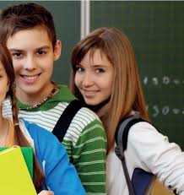
Принципи захисту зображень
Визнаючи право дітей на приватність і захист особистих інтересів, заклад повинен захищати зображення дітей.
Працівники закладу не мають права давати дозвіл на фото-, відеозйомку дітей або їх аудіозапис на території закладу без попередньої згоди батьків або опікунів дитини в письмовій формі.
Для отримання згоди батьків (опікунів) для фото-, відеозйомки дитини працівник закладу має звернутися до них, згідно з процедурою для отримання такого дозволу. Не дозволяється надавати представникам ЗМІ контактні дані батьків (опікунів) дитини без їх попередньої згоди.
Дозвіл повинен містити дані про те, де буде оприлюднено запис або зображення та в якому контексті його буде використано (наприклад, що його буде розміщено на веб-сайті www.youtube.pl з метою реклами закладу).

Slide 13

Принципи доступу дітей до мережі Інтернет
Надаючи дітям доступ до мережі Інтернет, заклад зобов’язаний вжити всіх заходів для захисту їх від матеріалів, які можуть зашкодити їхньому належному розвитку. На території закладу дитина може мати доступ до мережі Інтернет у таких випадках:
під наглядом учителя на заняттях з вивчення комп’ютера;
без нагляду вчителя – на комп’ютерах навчального закладу, призначених для цього (вільний доступ).
Коли дитина отримує доступ до мережі Інтернет під наглядом працівника закладу, останній має розповісти дитині про принципи безпечного користування мережею Інтернет. Крім того, працівник закладу відповідає за забезпечення безпеки дітей при використанні мережі Інтернет під час занять.

Slide 14

Стратегія безпечного освітнього середовища:
• порядок повідомлення та втручання, де поетапно зазначено, що слід робити, коли дитина стала жертвою насильства або її безпеці загрожують незнайомі люди, члени родини чи працівники закладу;
• правила захисту особистих даних, які визначають методи збереження та поширення інформації про дітей;
• правила захисту зображень дітей, які визначають, як можна знімати дітей на фото або відео та поширювати їх зображення;
• правила доступу дітей до мережі Інтернет і їх захисту від шкідливих матеріалів, розміщених у ній, включно з призначенням особи або осіб, відповідальних за нагляд за безпечним використанням комп’ютерної мережі.
• принципи безпечних відносин між працівниками закладу та дітьми, включно з повним описом поведінки, яка є неприйнятною при спілкуванні з дітьми.

Slide 15
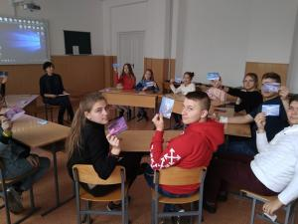
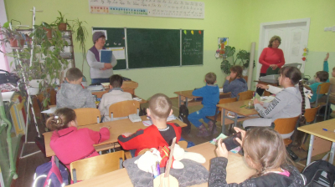
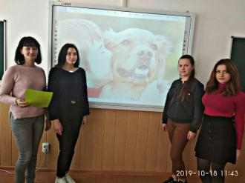
Освітнє середовище має бути безпечним, мобільним, створеним і батьками, і вчителем, і дітьми.

Slide 16
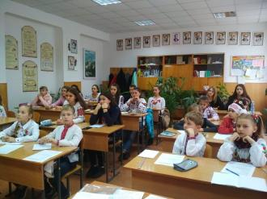
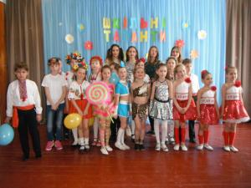
Організація ефективного і безпечного освітнього середовища
Забезпечення права вибору.
Формування спільних цінностей.
Встановлення правил.
Практика ранкових зустрічей.
Участь дітей в організації освітнього середовища.
Багатоманітність та соціальна інклюзія.
Діти з особливими освітніми потребами.

Slide 17
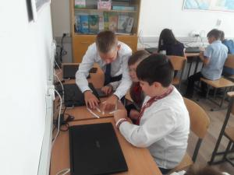
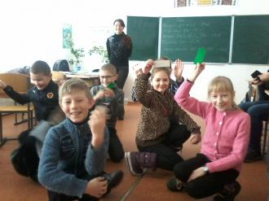
Плануючи організацію освітнього середовища в класах, не лише важливо, а й необхідно брати до уваги теорію розвитку дитини, описану в працях багатьох відомих вітчизняних і зарубіжних авторів
(Е. Еріксон, Л. Виготський, Ж. Піаже та ін.)

Slide 18
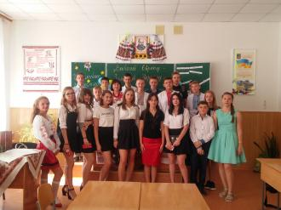
Відповідальність за своїх учнів і обов’язки:
Поважати кожну дитину
Вірити в успішність кожної дитини
Бути чесними і визнавати власні помилки
Вміти слухати й дотримуватись конфіденційності
Бути послідовними і справедливими
Мати високі очікування щодо кожного учня
Цінувати особисті зусилля дітей

Slide 19

Безпечне освітнє середовище – це стан освітнього середовища, в якому: наявні безпечні умови навчання та праці, комфортна міжособистісна взаємодія, що сприяє емоційному благополуччю учнів, педагогів і батьків, відсутні будь-які прояви насильства та є достатні ресурси для їх запобігання, а також дотримано прав і норм фізичної, психологічної, інформаційної та соціальної безпеки кожного учасника навчально-виховного процесу.

Slide 20

Учитель для школи — це те ж саме, що сонце для всесвіту.
Він джерело тієї сили, яка надає руху всій машині.
Остання заіржавіє у мертвому заціпенінні, якщо він не зуміє вдихнути в неї життя і рух... (Адольф Дистервег)
Тож, шановні вчителі! РОЛЬ УЧИТЕЛЯ У ФОРМУВАННІ БЕЗПЕЧНОГО ОСВІТНЬОГО СЕРЕДОВИЩА - ВЕЛИКА. Від безпеки на уроках залежить здоров’я учня. Крокуймо в ногу з часом, будьмо професійно компетентними, бо саме від нас залежить майбутнє наших дітей, майбутнє держави.
ДЯКУЮ ЗА УВАГУ !

